Slide 1
Sistema de Alarme e Monitoramento Automotivo com Tecnologia Android
Autor: Weslley Candido Lima
Co-Autor: Rodrigo dos Reis Rocha
Gabriel Cedran Santos
Prof. Orientador:
Prof. Esp. Ivair Teixeira
Profa. Orientadora:
Ms. Janaine Cristiane de Souza Arantes

Slide 2
Tópicos da Apresentação
Introdução
  Objetivos
Desenvolvimento da Pesquisa
    Metodologia
Funcionamento
Referências Bibliográficas

Slide 3

Introdução
Roubo
Sistemas de alarme atual
  Preço
  Centrais
  Rastreamento
  Autonomia

Slide 4
Objetivos
Redução do custo
  Mensalidade
  Aumentar autonomia do proprietário
  Bloquear o veículo
  Travar/Destravar portas
  Rastrear o veículo

Slide 5
Desenvolvimento
  Bluetooth
    Comunicação entre dispositivos
  Android
    Nova geração
    GPS
    Bluetooth
    Implementação

Slide 6
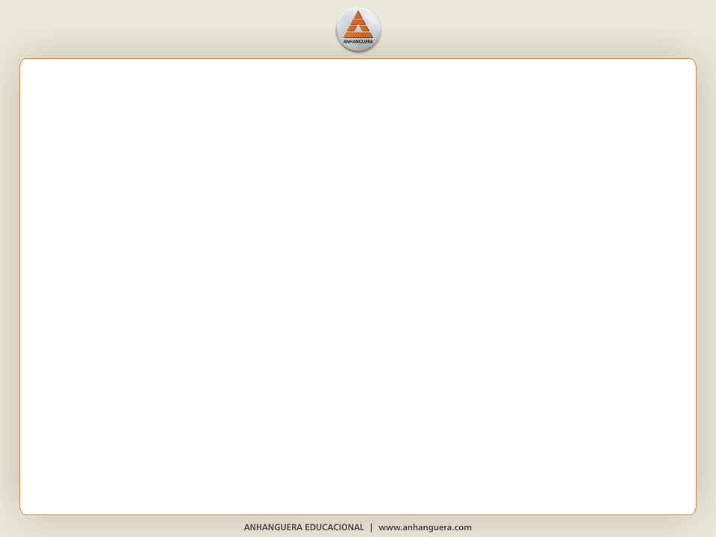
Desenvolvimento
Microcontrolador
    Interagir com o Veiculo
    Bloquear
    Destravar Portas
    Acionar Alerta Sonoro
Java
    Jsp e Servlet
Internet
    Browser
    Google Maps

Slide 7
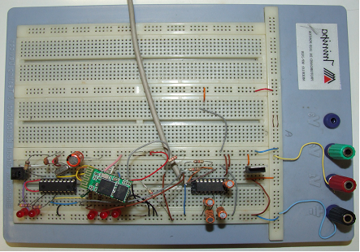
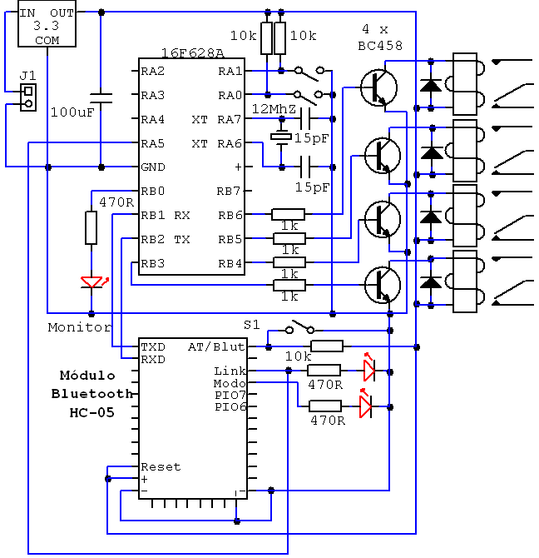
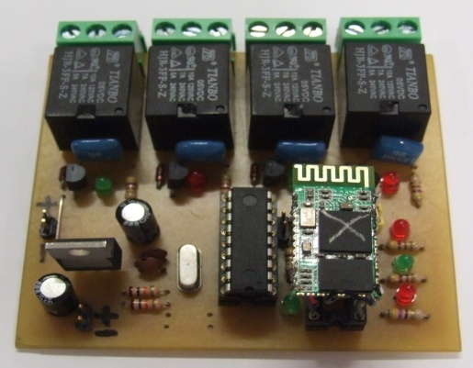
Desenvolvimento
Matriz comunicação entre o PIC entre Bluethooth
Elaboração do esquema elétrico
Construção do Protótipo

Slide 8
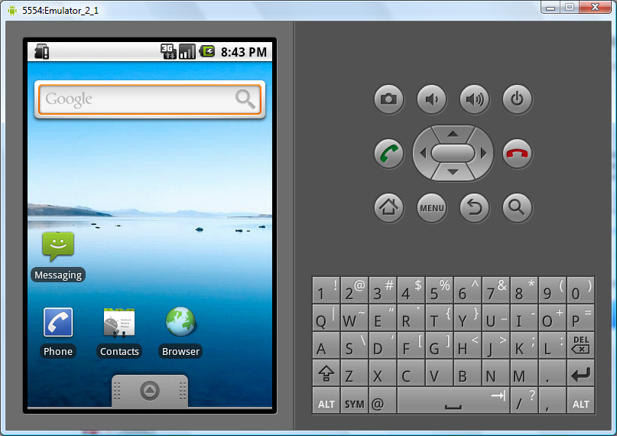
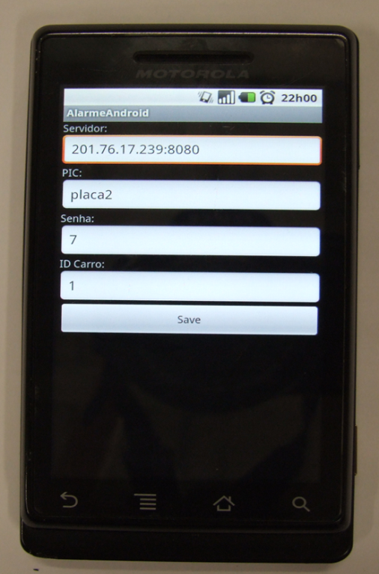
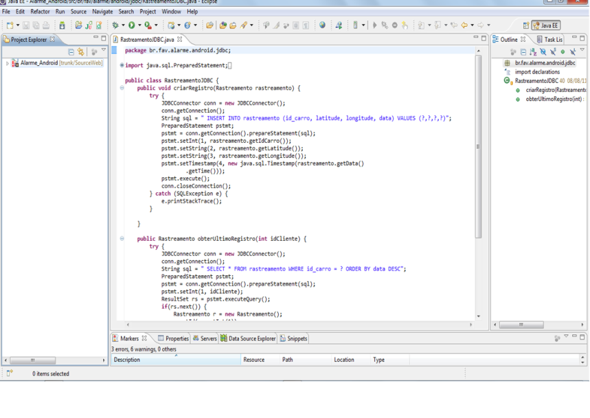
Desenvolvimento
Configuração Ambiente Android
Desenvolvimento do Software
Instalação e Testes no Celular

Slide 9
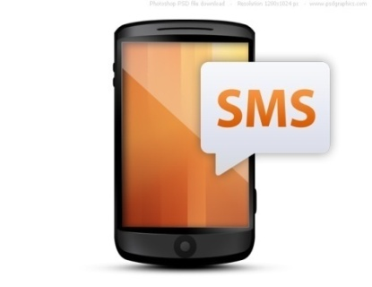
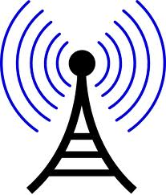

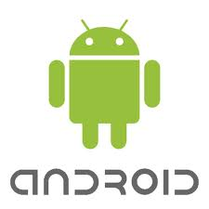

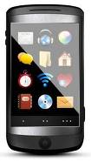
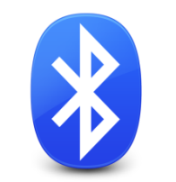
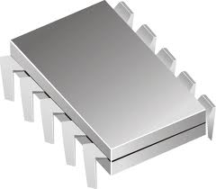
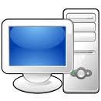

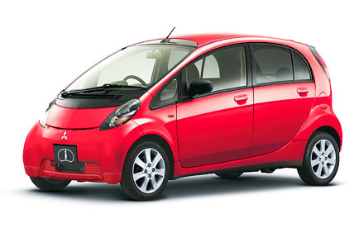
Funcionamento

Slide 10
Considerações Finais
  Considera-se satisfatório os resultados obtidos
  Tecnologias de ultima geração com custo reduzido
  Maior autonomia sobre o alarme
  Mensalidade Reduzida

Slide 11
SILVA JUNIOR, Vidal Pereira da. Microcontroladores PIC: Teoria e Prática São Paulo: Autor - Editor independente, 1997.
RT-145. Rastreador GSM com Alarme. Disponível em: <http://www.positron.com.br/ProdutosDetalhe.aspx?Produto=RT145-Rastreador-GSM-com-Alarme&Id=2680>. Acesso em: 25 set. 2010.
SOUZA, David José de. Desbravando o PIC - Ampliado e Atualizado para PIC 16F628A. 11.ed. São Paulo: Érica, 2007.
FOROUZAN, Behrouz A. Comunicação de dados e redes de computadores. 4. ed. São Paulo: McGRaw-Hill, 2008.

Slide 12
MCNAMARA, Joel. GPS for Dummies. 2. Ed. Hoboken, NJ: Wiley Publishing Inc., 2004.
DEITEL, Harvey M., DEITEL, Paul J. Java como programar. 6. ed. São Paulo: Pearson, 2005.
LECHETA, Ricardo R. Google Android. 1. ed. São Paulo: Novatec Editora, 2009.

Slide 13
Obrigado!
e-mail:
Gabriel Cedran Santos – mbsantos@gmail.com
Rodrigo dos Reis Rocha- rodrigo.reis.rocha@gmail.com
Weslley Candido Lima – weslleyclima@yahoo.com.br

